Slide 1
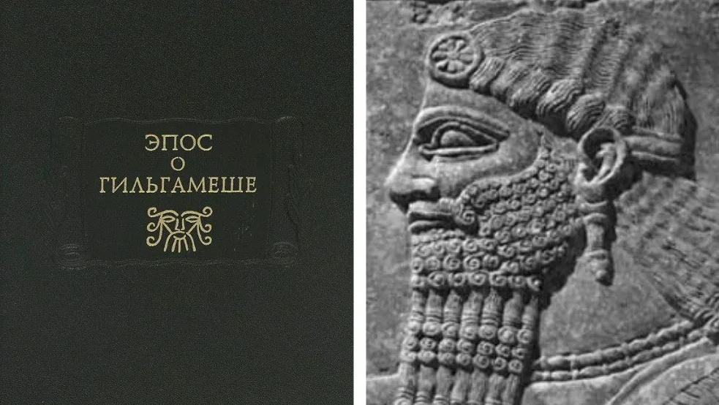
Ритмика и обработка корпуса «Эпоса о Гильгамеше»
Работу выполнила студентка ОП "Ассириология: языки и история древней Месопотамии":
Ивашова Виктория Васильевна

Slide 2
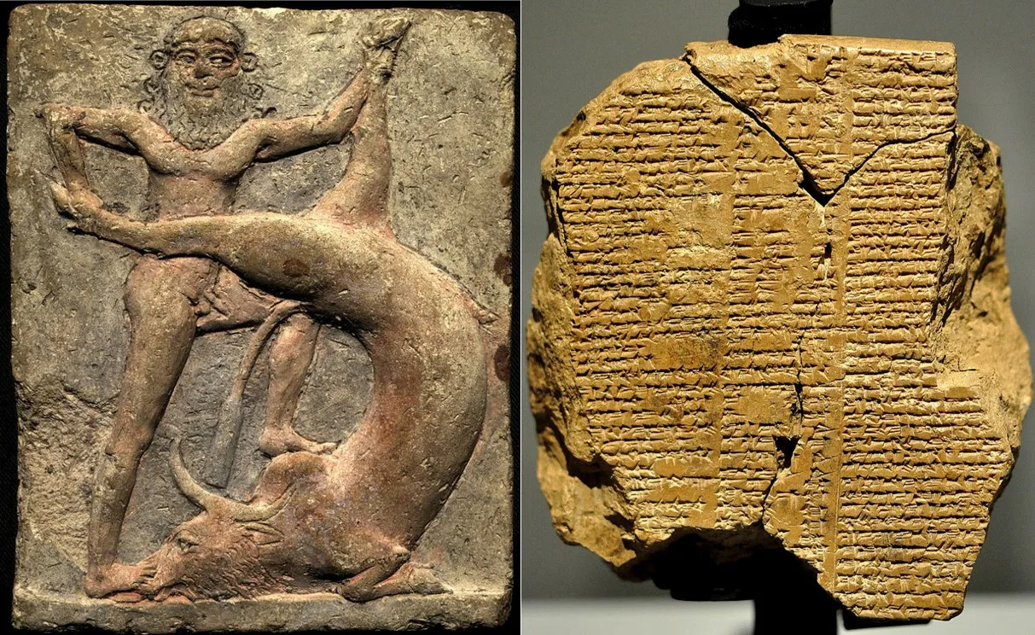
Аккадская поэзия — одна из древнейших в мире, но её ритмическая структура изучена значительно хуже, чем, например, античная метрика.
Проблема:
- Правила аккадского ударения сложны и требуют учёта долготы гласных, структуры слогов и позиции слова в строке.
- Корпус «Эпоса о Гильгамеше» включает одинадцать таблиц — это тысячи строк стихотворного текста.
- Ручной разбор каждой строки занял бы месяцы кропотливой работы и был бы чреват ошибками.
ebl: https://www.ebl.lmu.de/corpus

Slide 3
Почему 12 таблица не обрабатывается?
Историческая справка:
- Первоначальная версия «Эпоса о Гильгамеше» состояла из 11 таблиц, имеющих кольцевую композицию.
- 12 таблица была добавлена позднее и представляет собой буквальный перевод с шумерского языка, выполненный прозой.
Следствие для нашего анализа:
- Таблицы I-XI написаны в гимно-эпическом жанре с соблюдением строгих ритмических правил.
- Таблица XII — прозаический текст, к которому неприменимы правила поэтического ударения.
- Поэтому в словаре `dictionary_tablets` присутствуют только таблицы 1-11.
Вывод: ограничение программы соответствует реальной структуре памятника.

Slide 4
Цель:
Разработка алгоритма для автоматического анализа слоговой структуры: создание программы для ритмического и филолического анализов
Задачи:
1. Деление на слоги
2. Постановка ударений
3. Выявление ритмических стоп
4. Интерпретация полученных результатов: построение графиков для таблиц и биграммы

Slide 5
Что такое ритм в аккадской поэзии?
Типы слогов (L/H/U):
- L (Light, легкий): открытый слог с кратким гласным (например, ma, šu).
- H (Heavy, тяжелый):
- открытый слог с долгим гласным (lū, bī)
- закрытый слог с кратким гласным (šar, kal).
- U (Ultra-heavy, сверхтяжелый):
- закрытый слог с долгим гласным (māt, bīt)
- любой слог со стяженным (так называемым «крышечным») гласным (nâ, dâk).

Slide 6
ПРАВИЛА УДАРЕНИЯ:
Слог с главным ударением обозначаем — [/]
Если последний слог == U ⇒ ударение падает на последний (U-) – слог iL-kâlU.
Если последний слог == L/H ⇒ ударение падает на последний не конечный H/U-слог paL-rāH-sumH
Если в слове нет U-слогов, нет неконечных H-слогов ⇒ ударение падает на первый слог
ДОПОЛНИТЕЛЬНО:
- Односложные слова (предлоги, союзы, частицы – stop words) сами по себе ударения не несут и примыкают к следующему слову.
- Конечные открытые слоги со стяженным гласным (na-bû) считаются за два слога (na-bu-u), и первый из них несет ударение.
- Слог с вторичным ударением — []: Вторичное ударение ставится на каждый второй безударный слог от слога с главным ударением (если это не создает два ударных слога подряд).
- Безударный слог — [x]

Slide 7
РИТМИЧЕСКИЕ СТОПЫ:
Трохей:
ударный + безударный слог один за другим == /x, \x == [T]
Амфибрахий:
безударный + ударный + безударный == x\x, x/x == [A]
→Дробление на стопы маркируется знаком [']
ПРИМЕР:
mêšunu ištēniš iḫīqūma
mê-šu-nu iš-tē-niš i-ḫī-qū-ma
U-L-L H-H-H L-H-H-L
/ x ' \ x ' / x ' \ x ' / x
TTATT

Slide 8
Общая схема работы алгоритма
Чтение из JSON-файлов
Построчная обработка
таблиц
Создание txt файлов каждой таблицы: слоги, ударения, стопы
Статистика

Slide 9
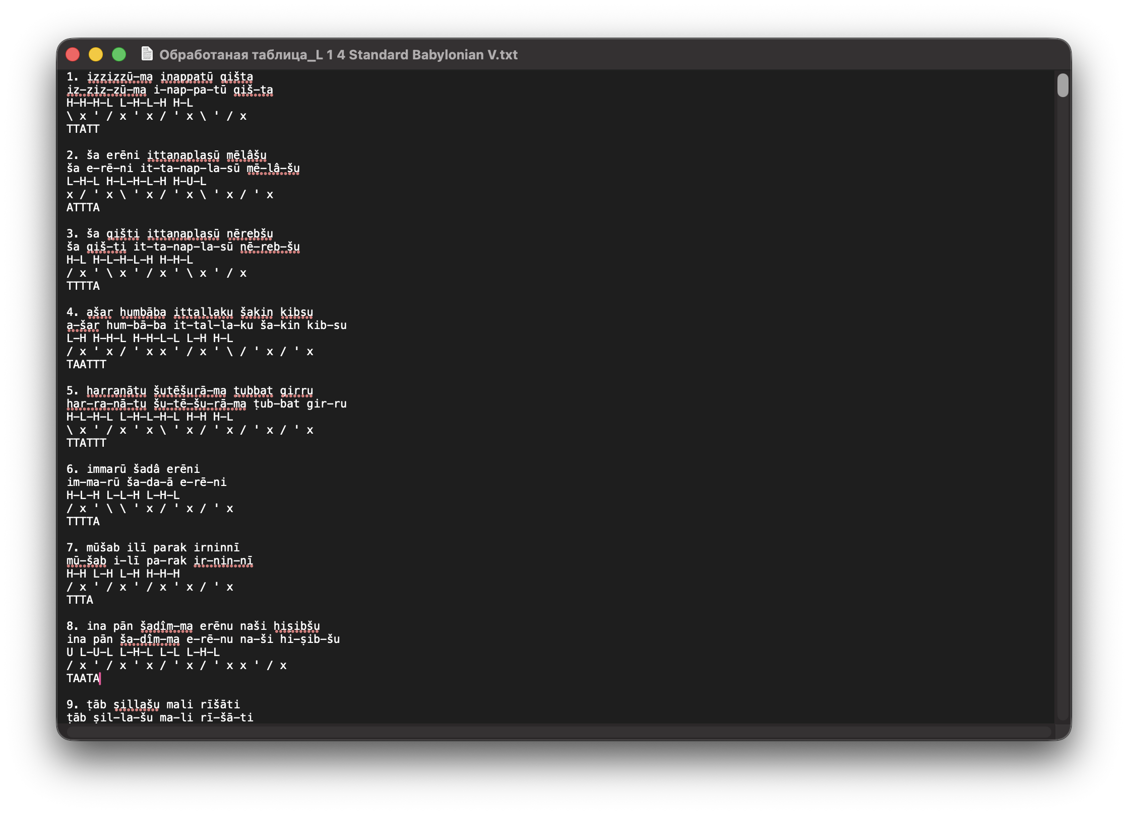
Пример
Исходная строка: mêšunu ištēniš iḫīqūma
Токенизация: [mê-šu-nu] [iš-tē-niš] [i-ḫī-qū-ma]
Типы слогов: U-L-L H-H-H L-H-H-L
Ударения: / x ’ x ’ / x ’ x ’ / x
Ритмические стопы: TTATT

Slide 10
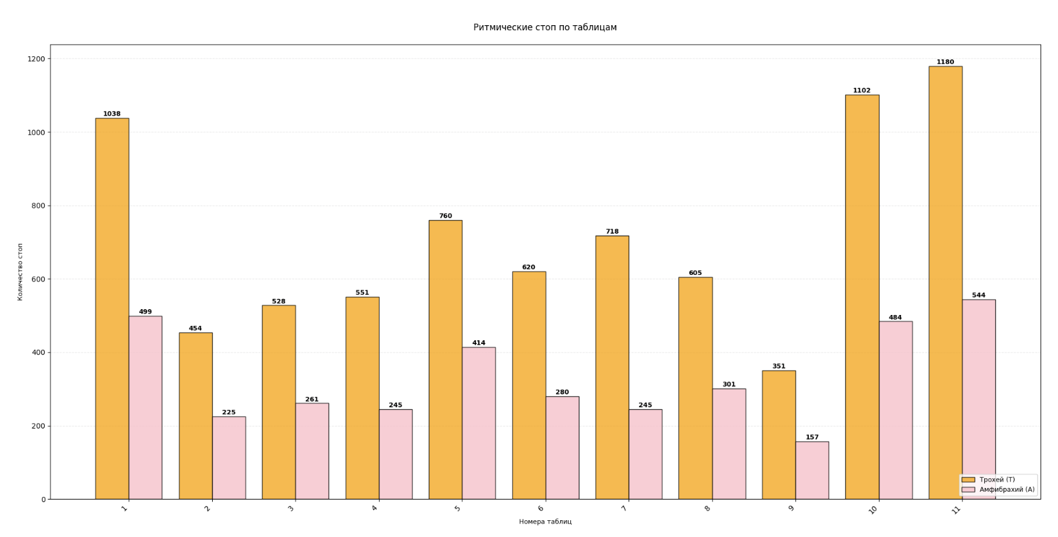
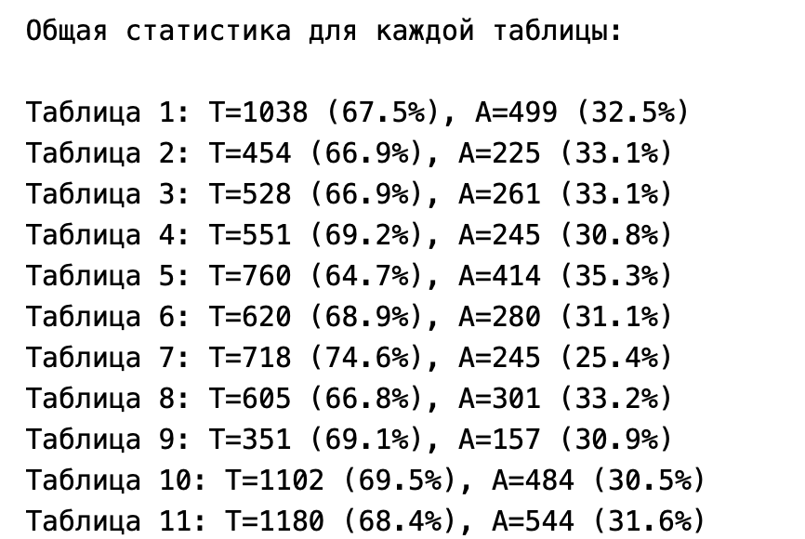
Распределение стоп по таблицам

Slide 11
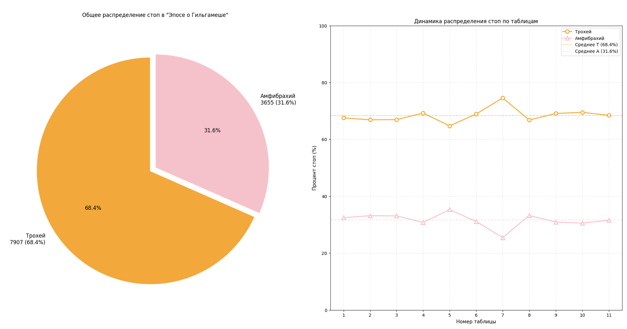
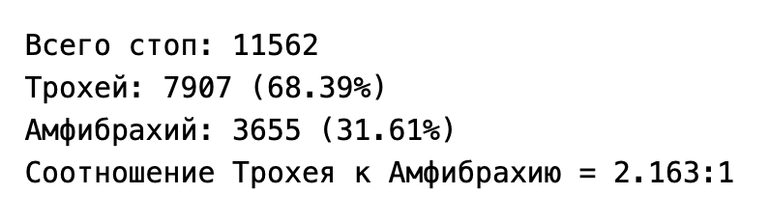
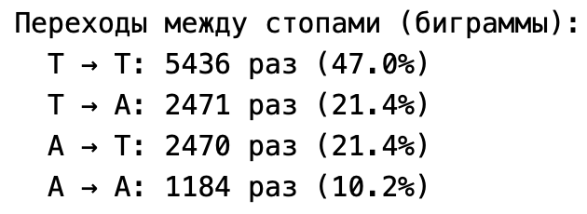
Ритмические стопы

Slide 12
Возможное дальнейшее развитие проекта:
1. Расширение корпуса текстов:
- Применение алгоритма к другим аккадским поэтическим текстам (другие эпосы, плачи, гимны)
- Создание базы данных ритмических паттернов для разных жанров аккадской литературы
2. Сравнение с таблицей XII:
- Количественно подтвердить/опровергнуть гипотезу о прозаическом характере
- Создание базы данных ритмических паттернов для разных жанров аккадской литературы
3. Сравнительная метрика:
- Сопоставление аккадской ритмики с метрическими системами других древних языков (шумерский, угаритский, древнееврейский)
- Исследование влияния шумерской поэтической традиции на аккадскую
4. Создание лемматизированного корпуса аккадского языка:
- Создание морфологическую разметку (части речи, падежи)
- Исследовать корреляцию между ритмом и грамматическими категориями
- Выявить ритмические маркеры границы предложений

Slide 13
Спасибо за внимание!

